Slide 2
Sélectionner l’icône pour insérer une image, puis disposer l’image en arrière plan
(Sélectionner l’image avec le bouton droit de la souris /
Mettre à l’arrière plan)
01/02/2023 2

Slide 3
LE BON REFLEXE : S’INFORMER, ECHANGER
Echanger avec des professionnels dans votre lycée
Votre professeur principal
Les Psy-En
Echanger avec les formations
(contact et dates à retrouver sur Parcoursup)
Responsables de formations et étudiants ambassadeurs
Lors des journées portes ouvertes et salons avec
conférences thématiques
Consulter les ressources en ligne de nos partenaires
(accessibles gratuitement depuis la page d’accueil parcoursup)
Live Parcoursup :
Programme à retrouver sur la page d’accueil de parcoursup.fr

Slide 4
Les formations disponibles
Parmi les 21 000 formations dispensant de diplômes reconnus par l’État disponibles via le moteur de recherche de formation :
Des formations non sélectives : les différentes licences (dont les licences « accès santé »), les Parcours préparatoires au professorat des écoles (PPPE) et les parcours d’accès aux études de santé (PASS)
Des formations sélectives : classes prépa, BTS, BUT (Bachelor universitaire de technologie ), formations en soins infirmiers (en IFSI) et autres formations paramédicales, formations en travail social (en EFTS), écoles d’ingénieur, de commerce et de management, Sciences Po/ Instituts d’Etudes Politiques, écoles vétérinaires, formations aux métiers de la culture, du sport…
Des formations en apprentissage
Des informations utiles à consulter sur chaque fiche formation : le taux d’accès, les critères et leur importance, le statut de l’établissement (public/privé), la nature de la formation (sélective /non sélective), les candidats classés en 2022, les frais de scolarité, les débouchés et possibilités de poursuite d’études…

Slide 5
Focus sur les formations en apprentissage
7 500 formations en apprentissage disponibles, pour l’essentiel en BTS, BUT, pour des mentions complémentaires ou titres professionnels…
Être étudiant apprenti c’est
:
Être étudiant et surtout salarié
Alterner formation pratique chez un employeur et une formation théorique dans un établissement (ex : un centre de formation d’apprentis - CFA)
Un plus pour trouver du travail en fin de formation et vous insérer durablement
L’apprenti doit signer un contrat d’apprentissage avec un employeur
Les établissements (CFA) accompagnent leurs candidats pour trouver un employeur

Slide 6
Focus sur l’accompagnement des candidats en situation de handicap ou atteints d’un trouble de santé invalidant
Les coordonnées d’un référent handicap sur chaque fiche de formation. Il est disponible pour répondre aux interrogations des lycéens tout au long de la procédure.
Le candidat peut renseigner une fiche de liaison dans son dossier Parcoursup
pour préciser ses besoins. Cette fiche est facultative et n’est pas transmise aux formations pour l’examen des vœux ? Le candidat pourra demander à Parcoursup de la transmettre à la formation qu’il aura choisie pour préparer sa rentrée. Cela permet d’anticiper son arrivée dans le nouvel établissement.
A partir du 1er juin 2023, le candidat peut demander au recteur le réexamen de
son dossier
(via la rubrique « contact » dans Parcoursup) s’il ne trouve pas de
formation adaptée à ses besoins spécifiques et que sa situation justifie une inscription dans un établissement situé dans une zone géographique déterminée.

Slide 7
Focus sur le secteur géographique (1/2)
Des formations sur l’ensemble du territoire
Pour les formations sélectives
(BTS, BUT, IFSI, écoles…)
>Il n’y a pas de secteur géographique. Les lycéens peuvent faire des vœux pour les formations qui les intéressent où qu’elles soient, dans leur académie ou en dehors.
Pour les formations non-sélectives
(licences, PPPE, PASS)
Les lycéens peuvent faire des vœux pour les formations qui les intéressent dans leur académie ou en dehors. Lorsque la licence, le PPPE ou le PASS est très demandé, une priorité au secteur géographique (généralement l’académie) s’applique : un pourcentage maximum de candidats résidant en dehors du secteur géographique est alors fixé par le recteur.
L’appartenance ou non au secteur est affichée aux candidats. Les pourcentages fixés par les recteurs seront affichés sur Parcoursup avant le début de la phase d’admission.

Slide 8
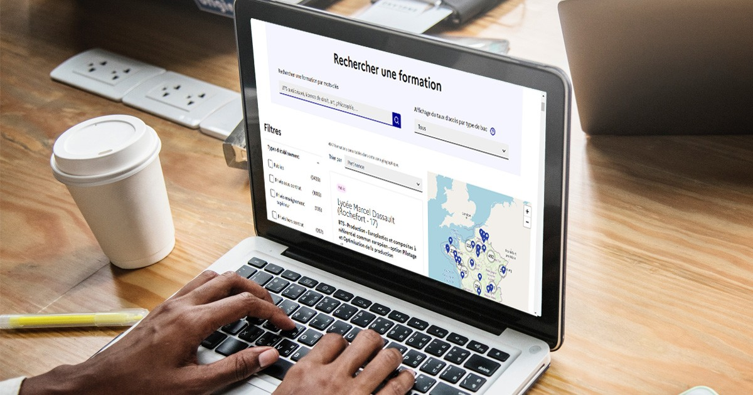
Je recherche des formations
Rechercher des formations sur Parcoursup.fr
Rechercher des formations
en utilisant des
mots clés ou critères de recherche (type de formation, spécialité, aménagement spécifique…)
Afficher le taux d’accès par type de
baccalauréat
pour une information plus
personnalisée
Affiner les résultats de recherche
en zoomant
sur la carte pour afficher les formations dans une zone géographique précise

Slide 9
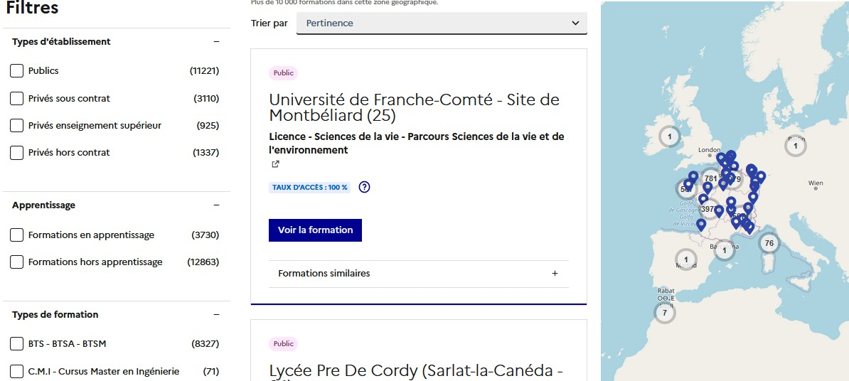
Un moteur de recherche des formations plus simple pour visualiser :
>
Le statut de la formation (public/privé)
>
Le nombre de places
en 2023
Le taux d'accès en 2022, c'est à dire la proportion de candidats qui ont pu recevoir une proposition d'admission en phase principale
Ce taux d’accès est désormais déclinable par type de baccalauréat
>
Des suggestions de formations similaires
pour élargir vos choix

Slide 10
Pour chaque formation, une fiche de présentation organisée en 6 rubriques clés, pour être plus claire, plus riche, plus transparente
•
Découvrir la formation et ses caractéristiques
: le statut de l’établissement, les contenus et l’organisation des
enseignements, les dispositifs pédagogiques, les frais de scolarité, les dates des journées portes ouvertes...
•
Comprendre les critères d’analyse des candidatures
à travers la représentation visuelle des critères définis par les
formations (résultats scolaires, compétences et savoir-faire, savoir-être, motivation et cohérence du projet, engagements….) avec leur degré d’importance, ainsi que des conseils pour formuler sa candidature
•
Consulter les modalités de candidature
en particulier les conditions pour candidater, les modalités et calendrier des
épreuves écrites/orales prévues par certaines formations sélectives et les éventuels frais associés
•
Accéder aux chiffres clés de la formation
: ils déclinent les résultats de l’admission en 2022 pour vous permettre
de mieux anticiper la procédure et les résultats de la phase d’admission. Des indicateurs sont calculés en termes de réussite voire d’insertion professionnelle (pour la majorité des BTS et mentions complémentaires)
•
Connaitre les débouchés professionnels
: possibilités de poursuite d’études
•
Contacter et échanger avec l’établissement
: contacts des référents de la formation, en particulier le référent
handicap

Slide 11
Les modalités d’examen affichés pour chaque formation
Comment les formations examinent les candidatures ?
Dans les formations sélectives (classes prépa, BUT, BTS, écoles, IFSI…)
L’admission se fait sur dossier et, dans certains cas, en ayant recours, en plus ou en lieu et place du dossier, à des épreuves écrites et/ou orales dont le calendrier et les modalités sont affichés aux candidats (rubrique « consulter les modalités de candidature »)
Dans les formations non sélectives (licences, PPPE et PASS)
Un lycéen peut accéder à la licence de son choix à l’université, dans la limite des capacités d’accueil : si le nombre de vœux reçus est supérieur au nombre de places disponibles, la commission d’examen des vœux étudie les dossiers et vérifie leur adéquation avec la formation demandée afin de les classer
L’université peut conditionner l'admission (réponse « oui-si ») d’un candidat au suivi d’un dispositif de réussite (remise à niveau, tutorat…) afin de l’aider et de favoriser sa réussite

Slide 12
Consolider votre projet d’orientation
Modalités et critères d’analyse des candidatures, taux d’accès, nombre de places, profil des candidats classés, frais de scolarité, débouchés et insertion professionnelle …
CES DONNÉES SONT ESSENTIELLES
à prendre en compte par le lycéen et sa famille pour réfléchir sur son projet de poursuite d’études et formuler des vœux
pour discuter avec les professeurs, professeurs principaux et les psychologues de l’Education nationale

Slide 13
01/02/2023
13

Slide 14
À partir du 18 janvier 2023
S’inscrire sur Parcoursup
oUne adresse mail valide et consultée régulièrement : pour échanger et recevoir les informations sur votre dossier
Important : renseignez un numéro de portable pour recevoir les alertes envoyées par la plateforme.
oL’INE (identifiant national élève en lycée général, technologique ou professionnel) ou INAA (en lycée agricole) : sur les bulletins scolaires ou le relevé de notes des épreuves anticipées du baccalauréat.
À noter pour les lycées français à l’étranger : l’établissement fournit l’identifiant à utiliser pour créer son dossier.
Conseil aux parents ou tuteurs légaux : vous pouvez également renseigner votre email et numéro de portable dans le dossier de votre enfant pour recevoir messages et alertes Parcoursup. Vous pourrez également recevoir des formations qui organisent des épreuves écrites/orales le rappel des échéances.
14

Slide 15
Les principales règles à retenir
oJusqu’à 10 vœux et 10 vœux supplémentaires pour des formations en apprentissage
oPossibilité de faire des sous-vœux pour certaines filières (classes prépa, BTS, BUT, école de commerce, d'ingénieurs, IFSI…)
oLes vœux sont formulés librement par les candidats (pas de classement par ordre de priorité) : une réponse pour chaque vœu formulé
oLa date de formulation du vœu n’est pas prise en compte pour l’examen du dossier
oChaque formation n’a connaissance que des vœux formulés pour elle
(elle ne connait pas les autres vœux formulés par les candidats)
oQuand un candidat accepte une formation, il a toujours la possibilité de conserver des vœux pour lesquels il est en liste d’attente et qui l’intéressent davantage
15

Slide 16
Les éléments transmis aux formations du supérieur
ole projet de formation motivé
oles pièces complémentaires
demandées par certaines formations
ola rubrique Activités et centres d’intérêt
ola fiche Avenir renseignée par le lycée
oDes informations sur votre parcours spécifique (sections européennes, internationales ou bi-bac) ou votre participation aux cordées de la réussite (seulement si vous le souhaitez)
oLes bulletins scolaires et notes du baccalauréat :
Année de première : bulletins scolaires et les notes des épreuves anticipées de français et celles au titre du contrôle continu du baccalauréat (pour les lycéens généraux et technologiques)
Année de terminale : bulletins scolaires des 1er et 2e trimestres (ou 1er semestre), notes des épreuves terminales des deux enseignements de spécialité (pour les lycéens généraux et technologiques)
Nouveauté 2023 : vos résultats au baccalauréat mieux pris en compte
16

Slide 17
Jusqu’au 6 avril 2023 inclus
L’attestation de passation du questionnaire pour les vœux en licence de droit et sciences
Obligatoire pour les candidats qui formulent des vœux en licence de Droit ou dans les licences de Sciences :
Un questionnaire en ligne sur le site Terminales2022-2023.fr
→ Accessible (à partir du 18 janvier 2023) à partir des fiches de formations concernées ;
→ Pour avoir un aperçu des connaissances et des compétences à mobiliser dans la formation demandée ;
□ Les résultats n'appartiennent qu’au seul candidat : pas de transmission aux universités.
●
Une attestation de passation à télécharger est à joindre à son dossier Parcoursup avant le 6 avril 2023 23h59 (heure de Paris).
17

Slide 18
Les éléments constitutifs de votre dossier : bulletins scolaires et notes du baccalauréat
Les éléments transmis aux formations du supérieur
>Année de première : bulletins scolaires, notes des épreuves anticipées de français et notes obtenues au titre du contrôle continu du baccalauréat (pour les lycéens généraux et technologiques)
>Année de terminale : bulletins scolaires des 1er et 2e trimestres (ou 1er semestre), notes des épreuves terminales des deux enseignements de spécialité (pour les lycéens généraux et technologiques)
>Sauf cas particulier, pas de saisie à réaliser : ces éléments sont remontés par votre lycée automatiquement et vous pourrez les vérifier début avril. En cas d’erreurs, un signalement doit être fait au chef d’établissement
A noter : vous ne pouvez pas confirmer vos vœux tant que votre bulletin scolaire du 2ème trimestre (ou 1er semestre) n'est pas remonté dans votre dossier.
18

Slide 19
Les éléments transmis aux formations du supérieur
La fiche avenir renseignée par le lycée
Le 2ème conseil de classe examine les vœux de chaque lycéen avec bienveillance et confiance
dans le potentiel de chacun.
Pour chaque lycéen, une est renseignée par le lycée et versée au dossier de l’élève :
fiche Avenir
les notes de l’élève : moyennes de terminale, appréciation des professeurs par discipline, positionnement de l’élève dans la classe/dans le groupe
les appréciations du professeur principal sur des compétences transversales
l’avis du chef d’établissement sur la capacité à réussir, pour chaque vœu
La fiche Avenir est consultable par le lycéen dans son dossier à partir du 1er juin 2023

Slide 20
01/02/2023
20

Slide 21
5 conseils pour aborder sereinement la procédure
oPrendre connaissance du calendrier 2023, des modalités de fonctionnement de la plateforme et des vidéos tutos pour vous familiariser avec la procédure
oNe pas attendre la dernière minute pour préparer son projet d’orientation : explorer le moteur de recherche des formations, consulter les fiches des formations qui vous intéressent et aidez vous des chiffres clés
oNe restez pas seuls à vos questions : échangez au sein de votre lycée et profiter des opportunités de rencontres avec les enseignants et étudiants du supérieur : salons d’orientation, Lives Parcoursup, journées portes ouvertes
oAnticipez le déroulement de la phase d’admission, en vous aidant des conseils des enseignants du supérieur et des chiffres clés renseignés dans les fiches des formations
oFaites les vœux pour des formations qui vous intéressent, ne vous autocensurez pas, pensez à diversifier vos vœux et évitez de ne formuler qu’un seul vœu
21

Slide 22
Des solutions pour les candidats qui n’ont pas reçu de proposition d’admission
: les lycéens qui n'ont fait que des demandes en formations sélectives
Dès le 1er juin 2023
et qui n’ont reçu que des réponses négatives peuvent demander un accompagnement individuel ou collectif au lycée ou dans un CIO pour définir un nouveau projet d’orientation et préparer la phase complémentaire
: pendant la phase complémentaire, les lycéens peuvent
Du 15 juin au 12 septembre 2023
formuler jusqu’à 10 nouveaux vœux et répondre aux propositions dans des formations disposant de places disponibles
: les candidats n’ayant pas eu de proposition peuvent solliciter
A partir du 1er juillet 2023
depuis leur dossier l’accompagnement de la Commission d’Accès à l’Enseignement Supérieur (CAES) de leur académie : elle étudie leur dossier et les aide à trouver une formation au plus près de leur projet en fonction des places disponibles
22

Slide 23
Des services pour vous informer et répondre à vos questions tout au long de la procédure
Le numéro vert (à partir du 18 janvier 2023) : 0 800 400 070
(Numéros spécifiques pour l’Outre-mer indiqués sur Parcoursup.fr)
La messagerie contact depuis le dossier Parcoursup
Les réseaux sociaux (Instagram, Twitter, Facebook) pour suivre l’actualité de Parcoursup et recevoir des conseils
23

Slide 24
Pour vous accompagner dans l’élaboration, dans le choix et dans la formulation des vœux de votre enfant, n’hésitez pas à nous contacter et à nous rencontrer…
ÉCOUTE - CONSEIL
AU CIO
Centre d’Information et d’Orientation
sur rendez-vous 04 42 70 37 58
32 bis rue jeu de ballon 13400 Aubagne
le CIO est ouvert du lundi au vendredi et pendant les VACANCES SCOLAIRES
AU LYCÉE :
LUNDI - VENDREDI
Sur rendez-vous
auprès de la vie scolaire
Au CDI du lycée
Madame TRICOCI
PSYCHOLOGUE DE L’EDUCATION NATIONALE - EDO
spécialité "éducation, développement et conseil en orientation scolaire et professionnelle"

